Slide 1

Group Project Presentation
팀 Home in Run 프로젝트
프레젠테이션

Slide 2
CONTENTS
01
팀 소개
04
프로젝트 시연
02
프로젝트 목적
05
수집 데이터 분석
03
프로젝트 개요
06
프로젝트 발전 방향
Home in Run

Slide 3



팀소개
윤준영
팀리더
이창하
팀원
서동준
팀원
데이터 취합, Dashboard 구현, 뉴스 data crawling 및 시각화, OPENAPI 활용
선수데이터crawling, 감성분석추천구현, machine learning 활용 하여 관중 예측
맛집 데이터 crawling, 숙소 데이터 crawling, 실시간데이터 수집, DB 구현 및 적재
Home in Run
Notes:
제안: 사진?

Slide 4

프로젝트 목적
주니어 데이터 분석가로서의 필수 기술 습득
데이터 분석 및 시각화 역량 강화
데이터기반 비즈니스 모델 구현
팀원간의 협업 및 커뮤니케이션 능력 향상
프로젝트를 수행을 통하여 문제해결 능력 증진
Home in Run

Slide 5
프로젝트 개요 |프로젝트 진행방식
Open API , Web Scraping , crawling 등을 활용 한 데이터 및 실시간 데이터 수집
각종 수치 및 위/경도를 활용한 시각화
Oracle Cloud DBMS를 사용하여 데이터 보관 및 사용
Dash board를 활용하여 동적인 웹 페이지 제작
머신 러닝을 활용한 데이터 분석
Home in Run
Notes:
플로우 차트 형식(프로세스형)으로 재구성

Slide 6
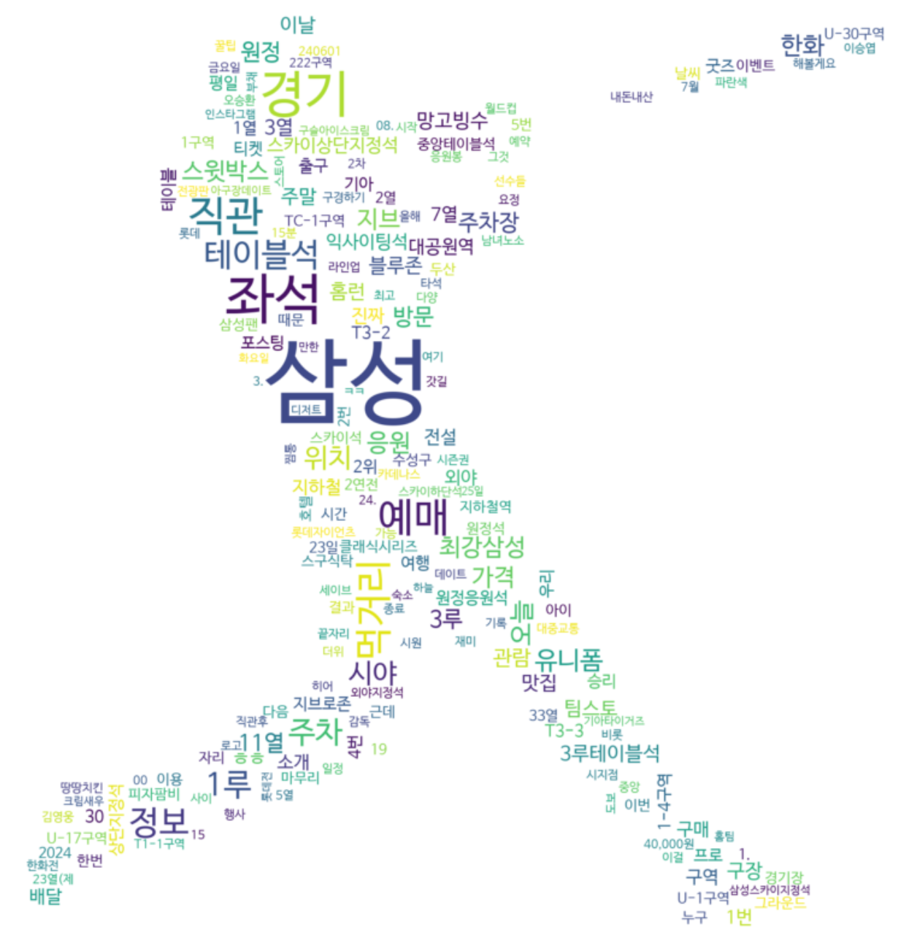
프로젝트 개요 |데이터기반 프로젝트 기획
뉴스, 블로그, 각종 SNS 등을 통해 관심 키워드 수집
키워드 빈도 분석
시각화
사람들의 관심도가 직관정보, 주변 먹거리, 원정 방문시 숙소, 각종 선수 데이터에 관련된 키워드 빈도가 높음을 확인
Home in Run
Notes:
프로세스형으로 절차를 표시

Slide 7
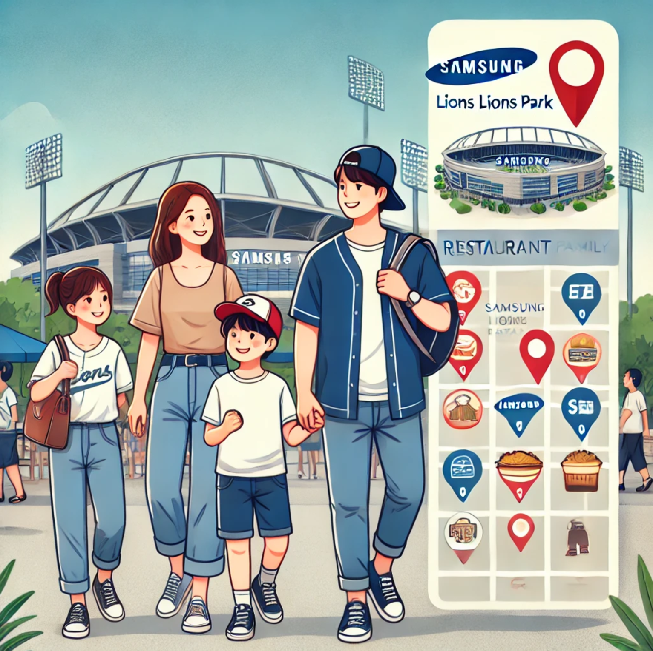
프로젝트 개요 |프로젝트 모델링(페르소나)
1.주말엔 가족들과 야구장나들이
- 나이: 40~50대
- 직업: 회사 부장급
- 야구 관심도: 상
- 인터넷 관심도: 하
- 특이사항:
평일날에 야구경기가 있으면 TV를 보지만
주말에 야구경기가 있는 경우에는 경기장을 갈 정도로 열정적임
삼성팬이라 요번 주말에 삼성 라이온즈 파크를 가족과 함께 식사도 하고
경기장에서 경기를 보고 싶어함
=> 삼성 라이온즈파크 인근에 있는 맛집 정보를 알려주는 지도를 제작해 유저확보
Home in Run
Notes:
왼쪽에 페르소나와 어울리는 일러스트

Slide 8
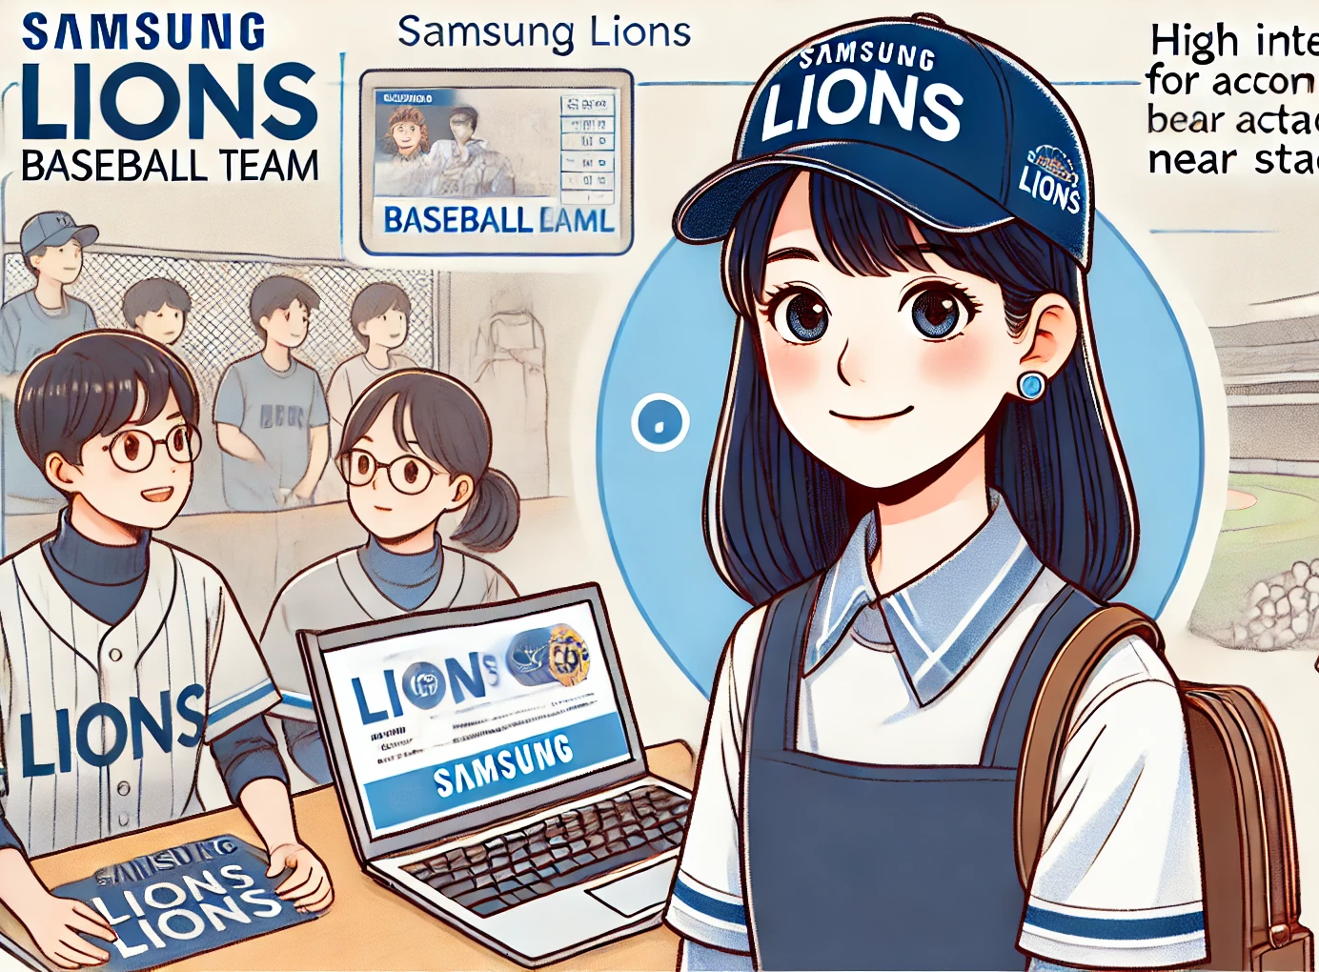
프로젝트 개요 |프로젝트 모델링(페르소나)
2.삼성 라이온즈 팬
-나이: 20대
-직업: 학생
-야구관심도:상
-인터넷관심도:상
-특이사항:
경기가 있으면 원정을 갈정도로 팬임
소속선수들의 구체적인 정보를 알고 싶어함
인터넷 관심도가 높아 인터넷 예매를 좋아함
=> 원정에 대비하여 숙소를 찾을 때 라이온즈 파크 주변 숙소를 알려줌
=> 선수들의 정보에 대해 알려줄 수 있는 데이터를 제공
=> 구단경기가 있을 때 예매해줄 수 있는 정보 제공
Home in Run

Slide 9
프로젝트 개요 |프로젝트 모델링(페르소나)
3.왕왕이
-나이: 30대
-직업: 사회초년생
-야구관심도:하
-인터넷관심도:상
-특이사항:
최근 친구들의 권유로 프로야구에 입문했는데 정보를 찾고 싶어함
삼성 라이온즈에 대한 정보를 찾고 싶음
=>야구 뉴스를 통해 정보를 알려줌
=>주로 관심있는 구단 정보로 자세히 알려줌
Home in Run

Slide 10
프로젝트 개요 |프로젝트 차별성
* 프로야구 통합 All in ONE 서비스
- 핵심 차별화 요소
▷ 현재 어디에도 제공되고 있는 않은 통합 실시간 야구 정보 서비스 구현
▷ 수집데이터를 기반으로 각종 데이터 분석 및 예측 모델로 확장 가능한 모델
- 통합 정보
▷ KBO 구단들에 관련된 각종 토픽
▷ 선수 데이터
▷ 직관 정보
▷ 주변 먹거리
▷ 주변 숙소 등
Home in Run

Slide 11










프로젝트 개요 |개발환경
Jupyter notebook
pycharm
ORACLE
PYTHON
KBO
Open API
네이버 지도
다음 지도
HTML
CSV
JSON
Home in Run
Notes:
아이콘 이름 텍스트 추가

Slide 12
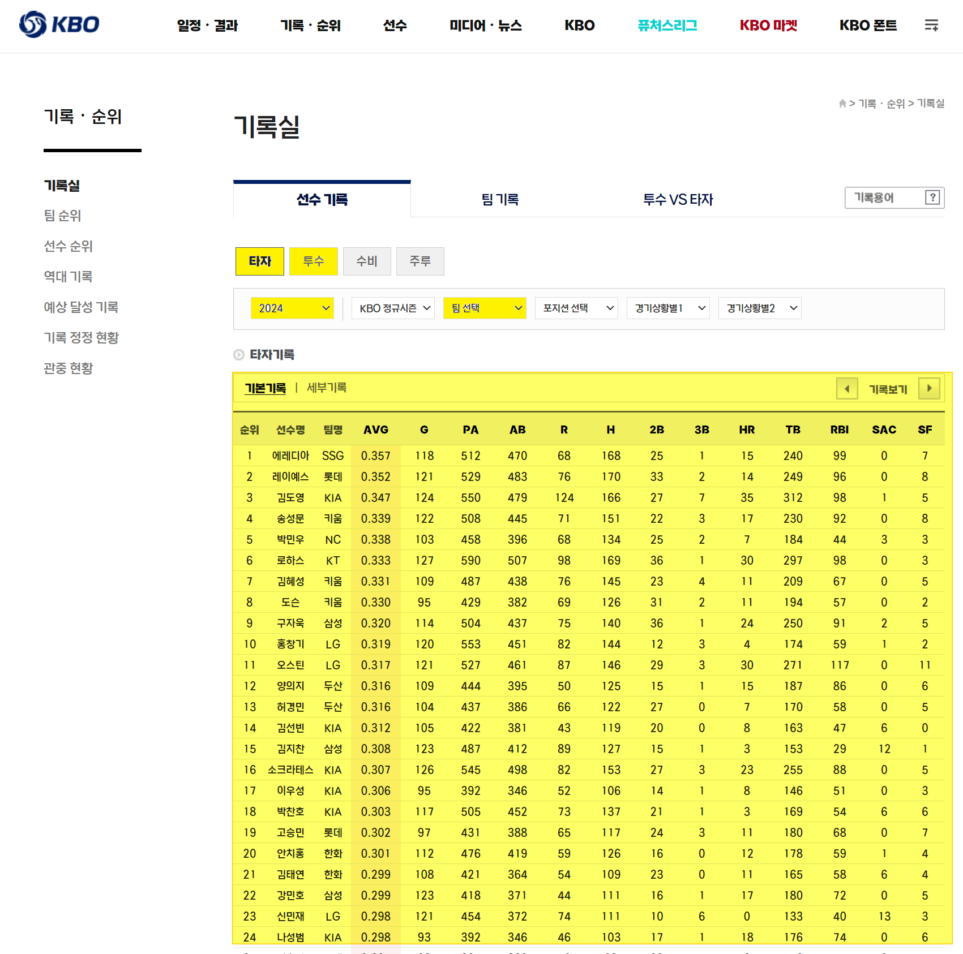
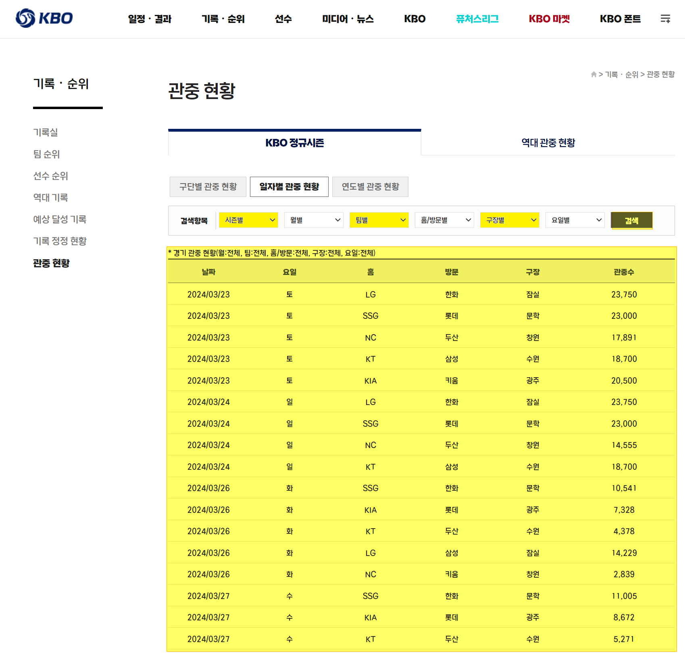
프로젝트 개요 |KBO 공식사이트 scraping
Home in Run
Notes:
간단한 설명

Slide 13
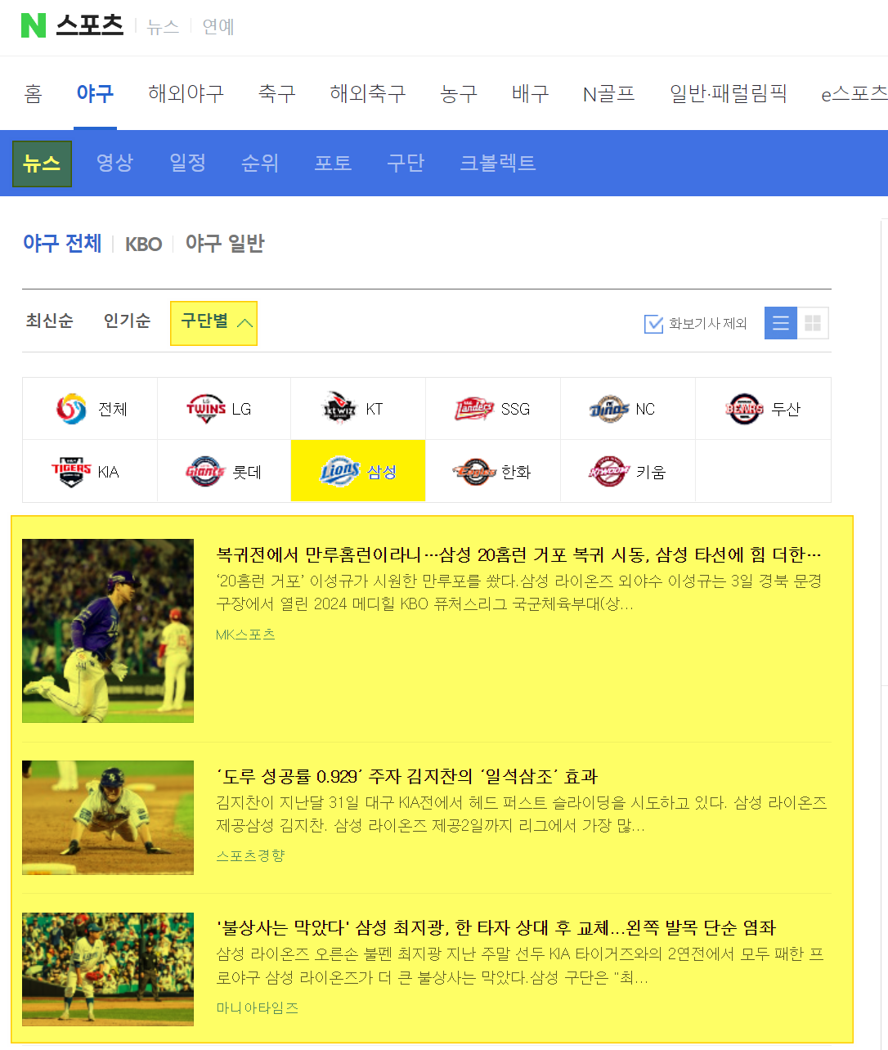
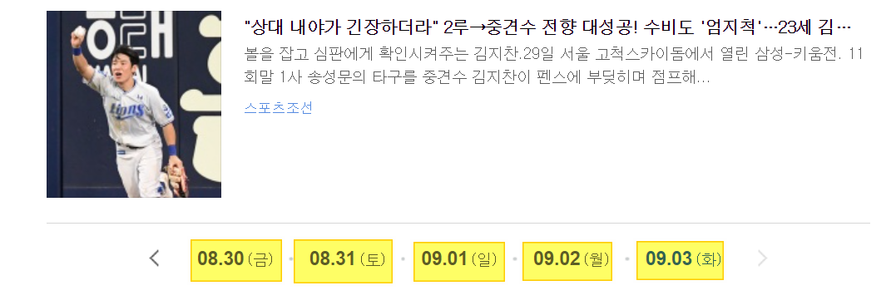
프로젝트 개요 |네이버 뉴스 crawling
Home in Run

Slide 14
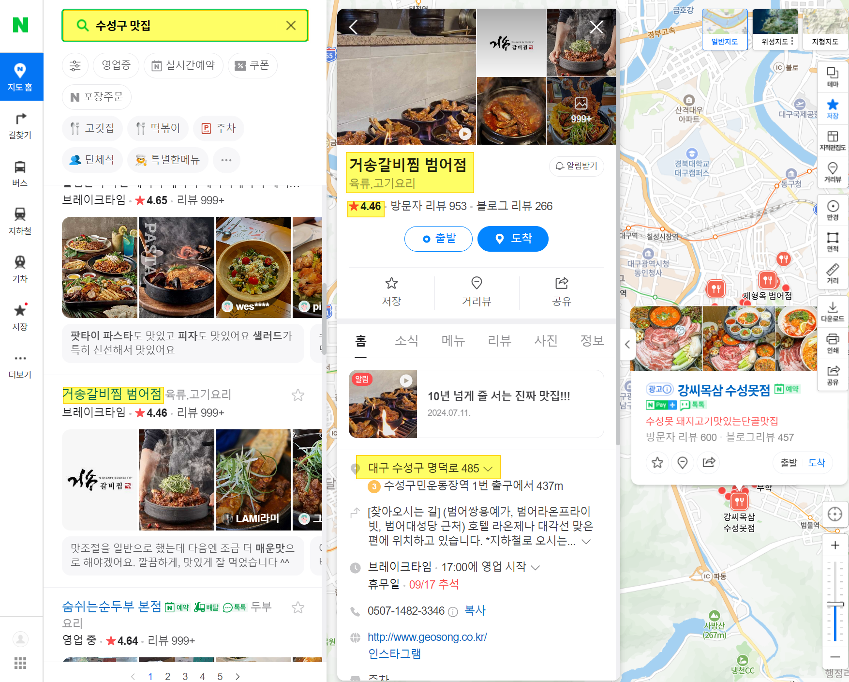
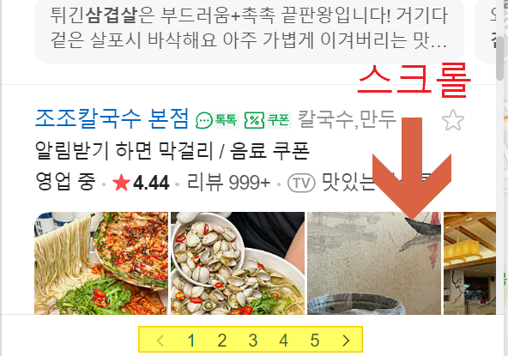
프로젝트 개요 |네이버 지도 crawling
Home in Run

Slide 15
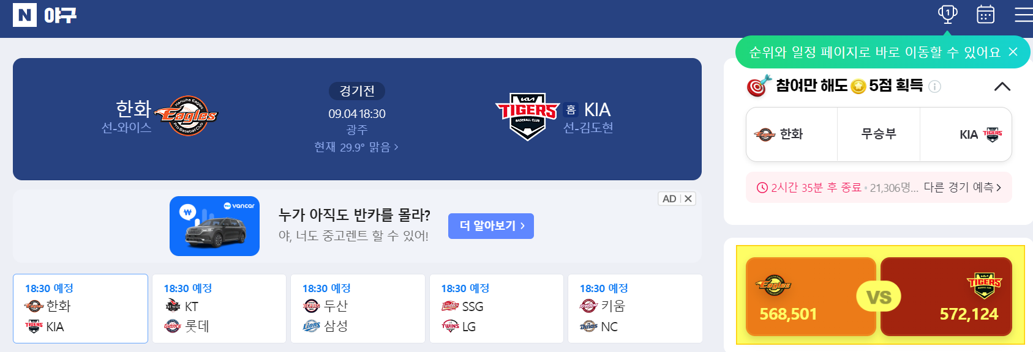
프로젝트 개요 |팀별 응원지수 실시간 수집
Home in Run

Slide 16

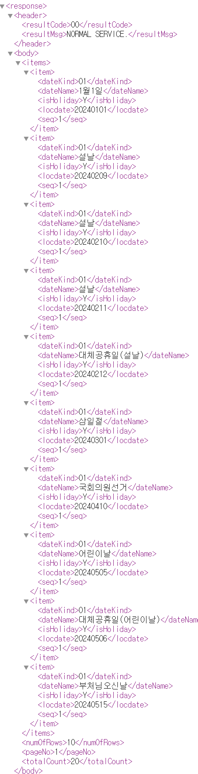


프로젝트 개요 |Open API 활용해 데이터 수집
Home in Run
Notes:
ATA 그림 해상도

Slide 17
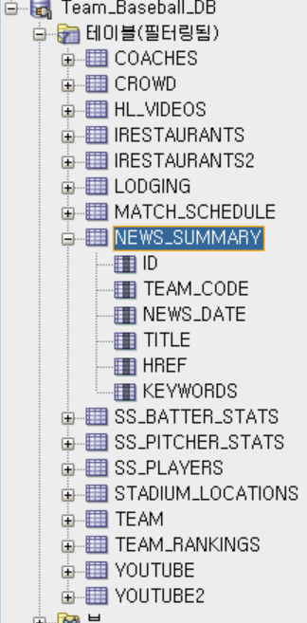
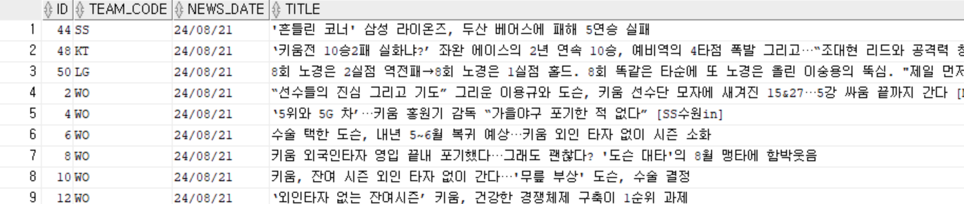
프로젝트 개요 |Oracle DB에 데이터 적재
Home in Run
Notes:
ER 다이이어그램 역공학으로 이쁘게 나오면 추가

Slide 18
프로젝트 시연
Home in Run

Slide 19
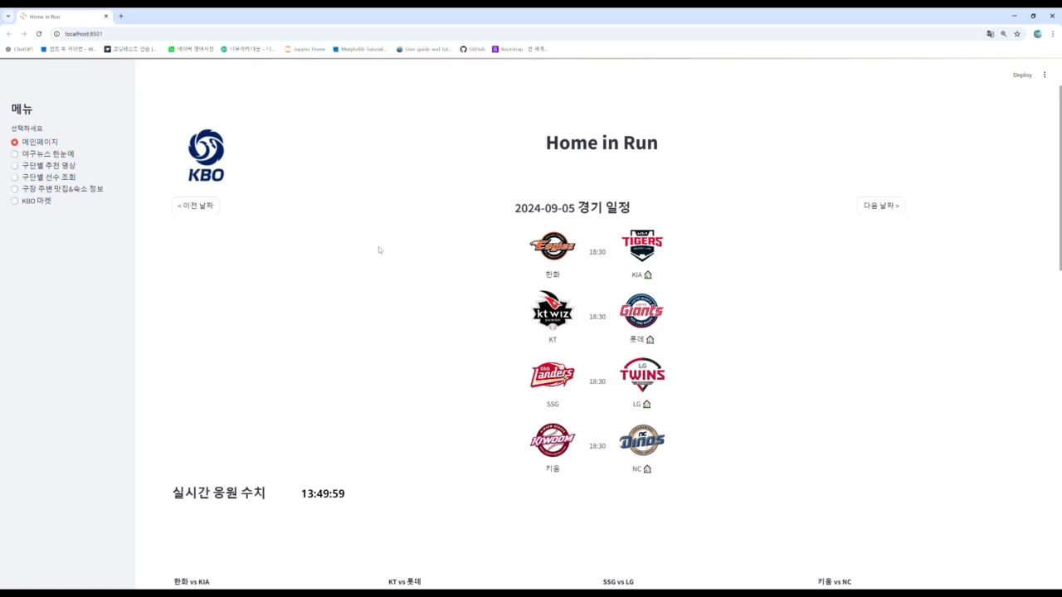
Home in Run

Slide 20
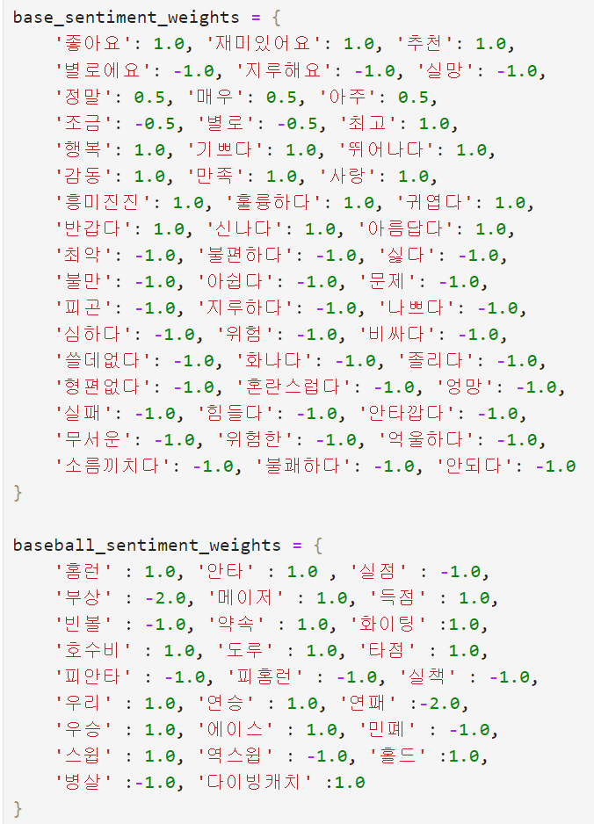
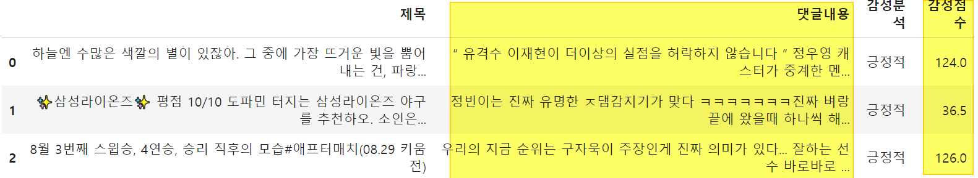
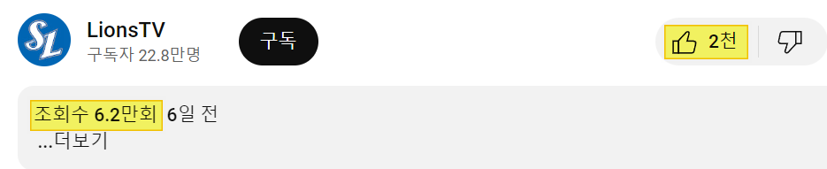
프로젝트 설명 |영상 추천
댓글 감성 분석, 조회수, 좋아요 수를 통하여 구단 팬들을 위해 영상 추천
Home in Run

Slide 21
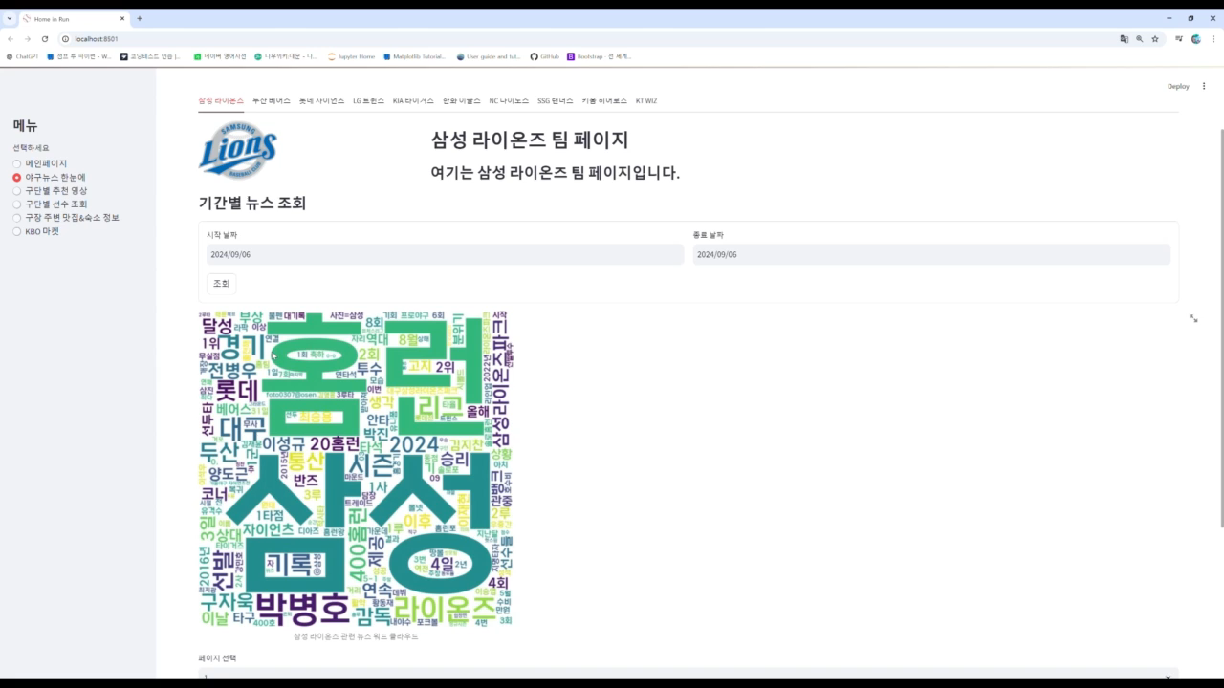
Home in Run

Slide 22
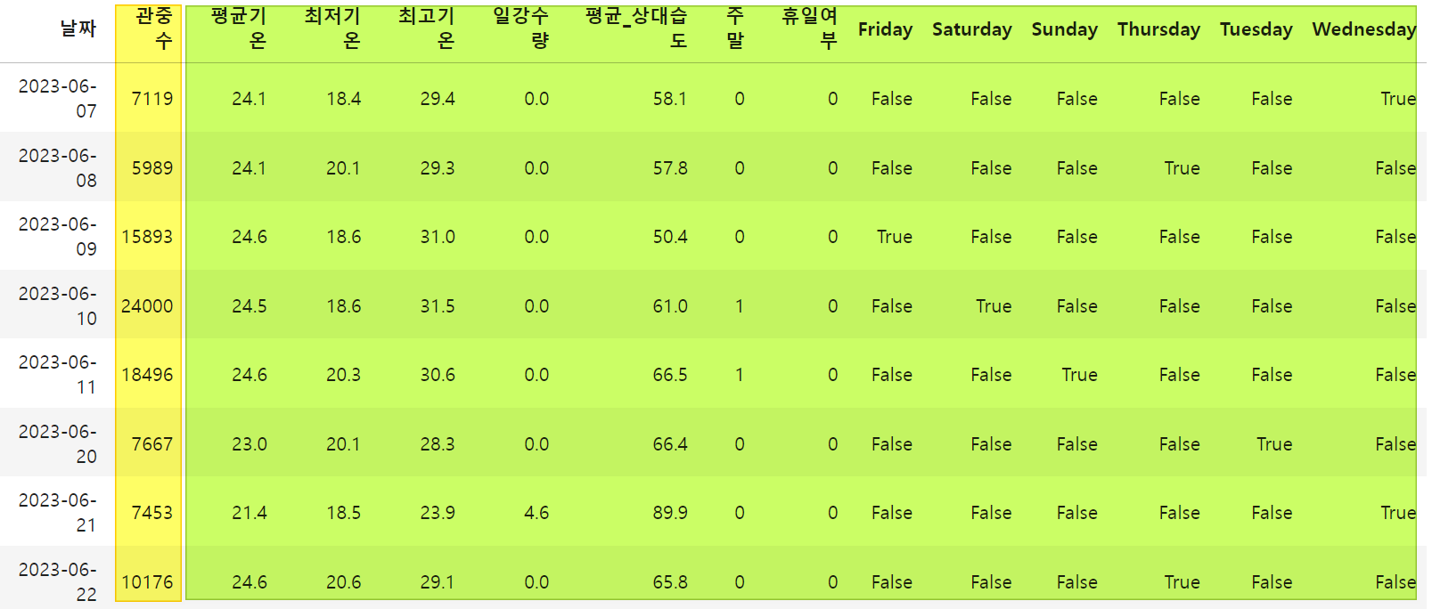
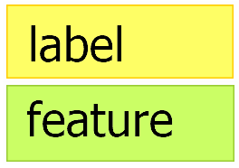
프로젝트 데이터 분석 |머신러닝을 통해 관중수 예측
Home in Run

Slide 23
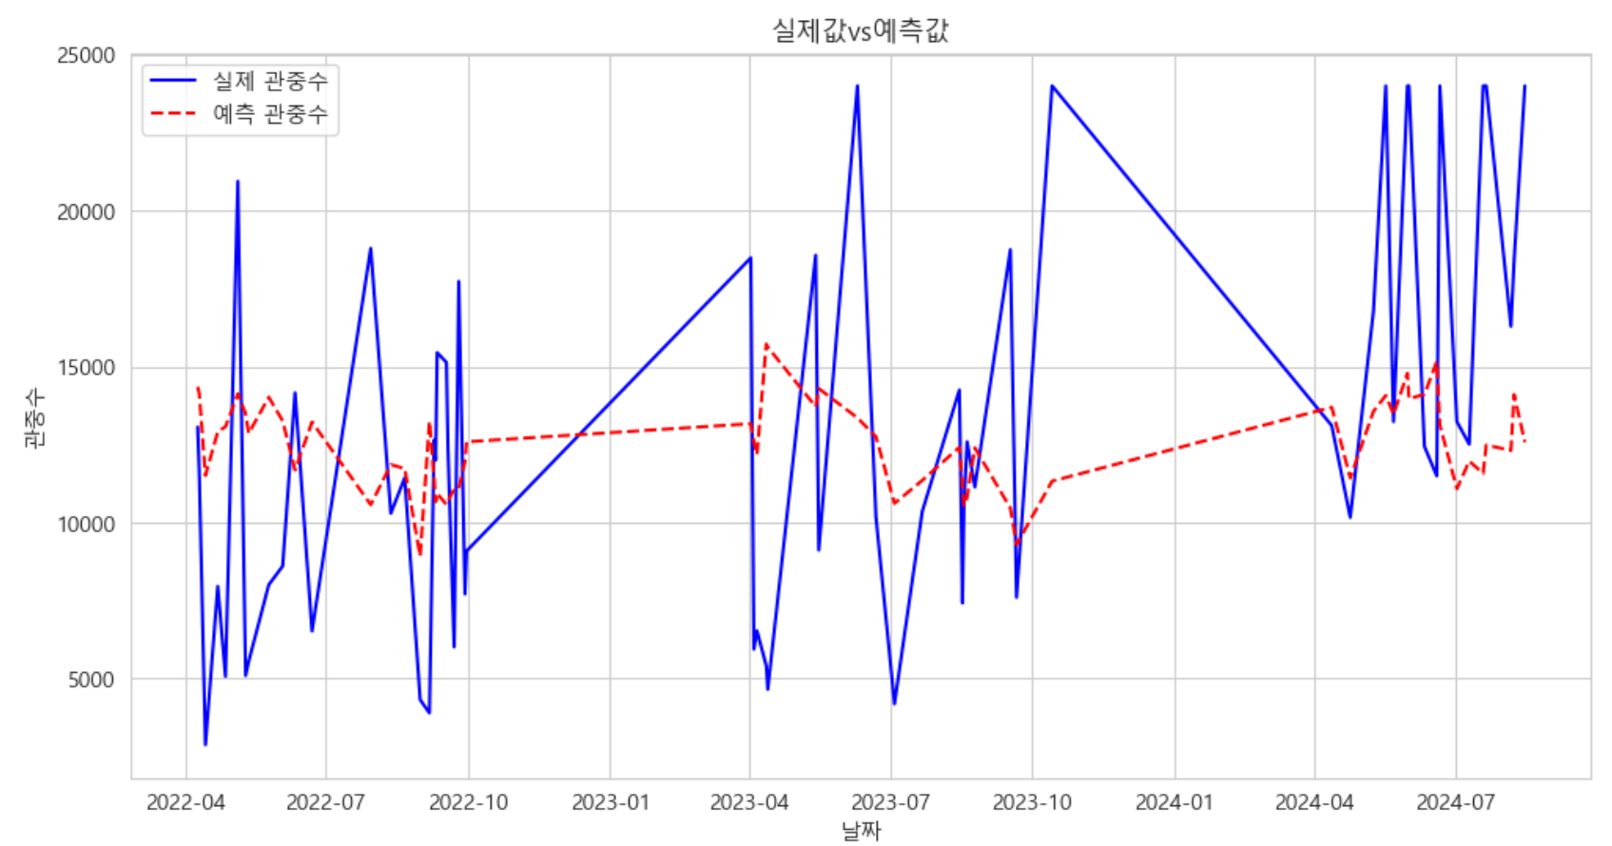
프로젝트 데이터 분석 |머신러닝을 통해 관중수 예측
날씨 데이터만 학습 시킨 후 예측
-→ 매우 부정확한 것을 확인
Home in Run

Slide 24
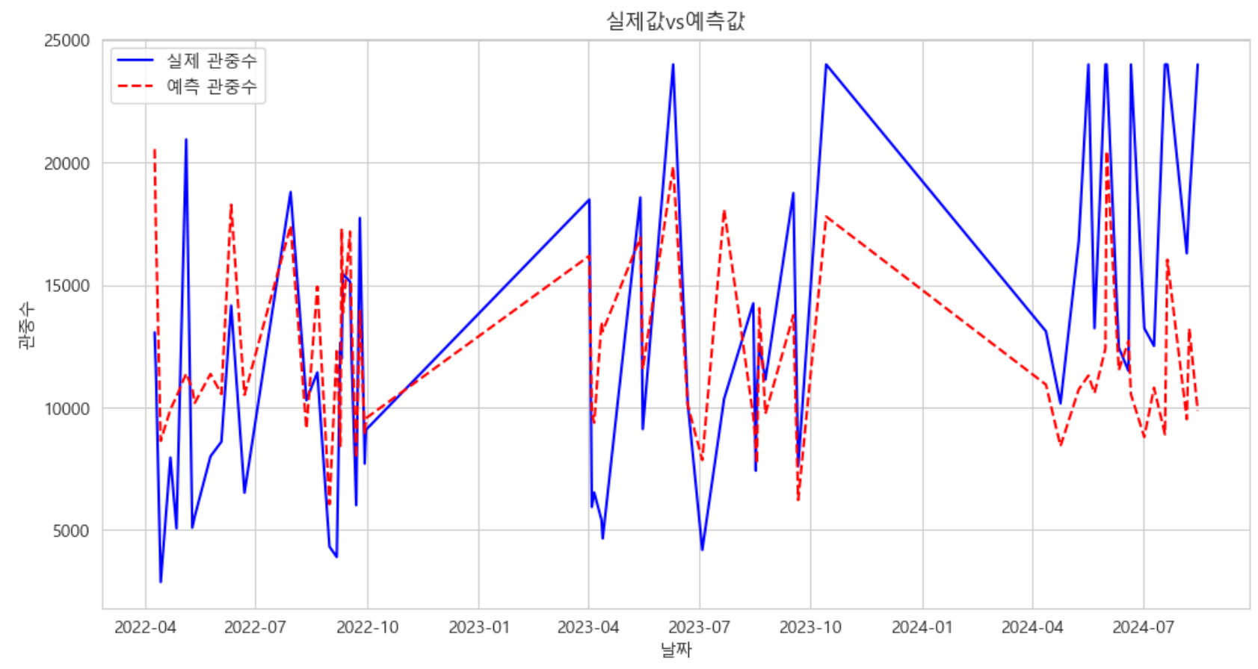
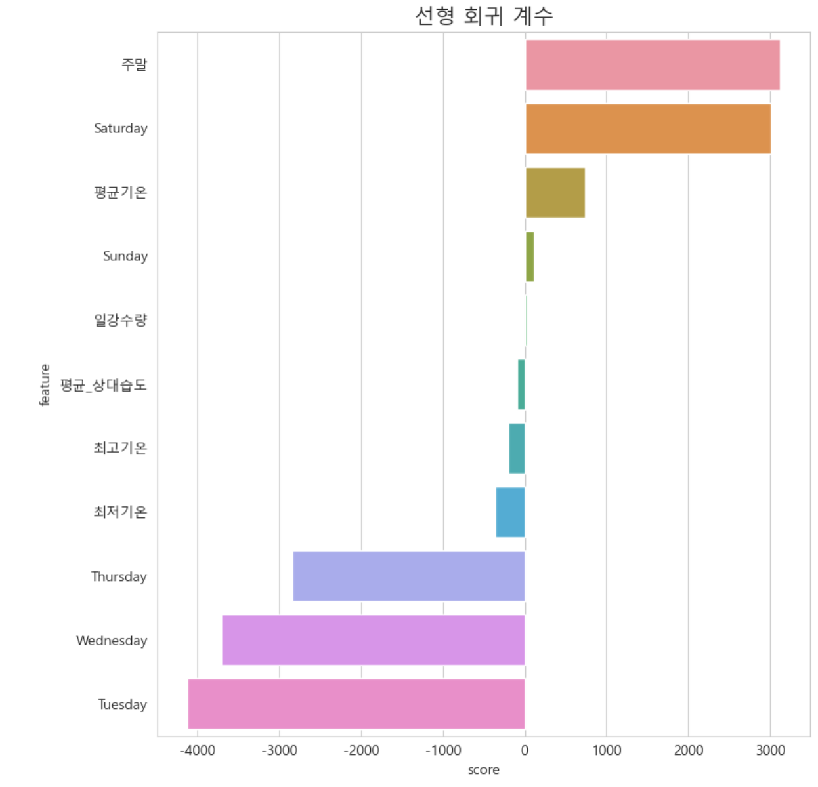
프로젝트 데이터 분석 |머신러닝을 통해 관중수 예측
요일 데이터와 주말 데이터를 추가로 학습시킴
Home in Run

Slide 25
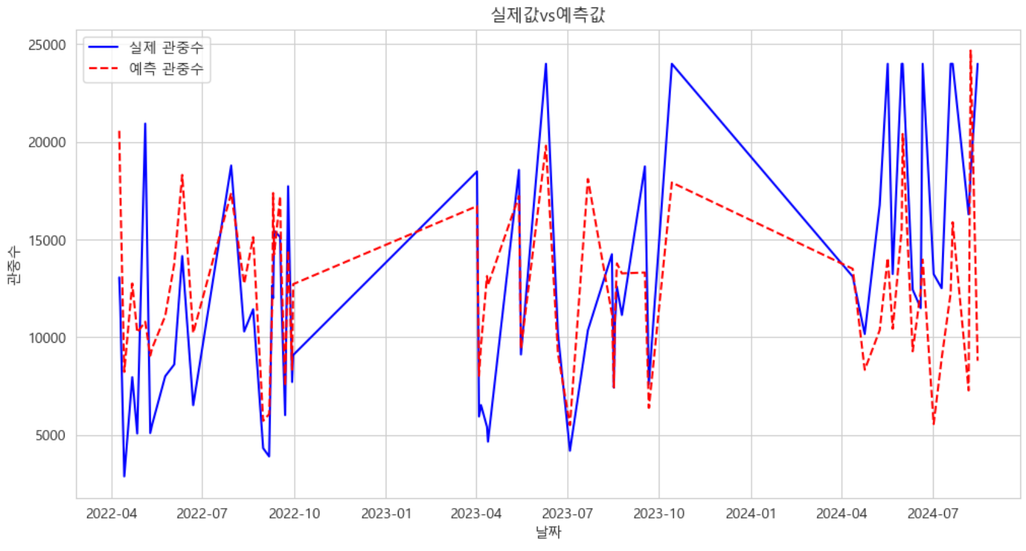
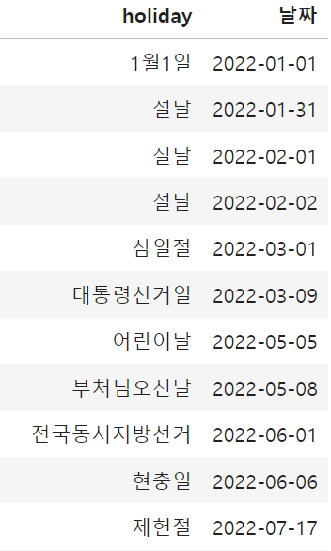
프로젝트 데이터 분석 |머신러닝을 통해 관중수 예측
휴일 데이터를 피처로 추가 학습시킨 최종 관중 수 예측 그래프
Home in Run

Slide 26
프로젝트 데이터 분석 |관중예측 데이터를 통한 비즈니스 모델
맞춤형 데이터 서비스
▷ 팬의 관심사나 좋아하는 팀에 기반하여 경기 관중수 예측을 제공
▷ 인기 있을 것으로 예측되는 경기를 맞춤형으로 추천
2. 파트너십 및 제휴
▷ 관중 수 예측 데이터를 활용하여 여러 굿즈 판매 업체나 KBO나 구단과 협력하여 예측된 관중 수에 따라서 특별할인이나 프로모션 진행, 티켓가격 조정
3. 데이터 기반 컨텐츠 제작
▷ 관중 수 예측하는 데이터를 팬들에게 제공하여 팬들이 쉽게 이해하고 공유 할 수 있도록 추진
Home in Run

Slide 27

프로젝트 발전 방향
조금 더 다양하고 상세한 통합 정보 추가
데이터 분석을 통한 비즈니스 모델 구현
삼성 라이온즈 이외에 다른 구단들 정보 추가
인공지능 쳇봇 서비스 추가
프로젝트 니즈에 맞는 프론트/백앤드 기술로 확장
Home in Run

Slide 28
팀 프로젝트 진행 느낀점
윤준영 :태어나서 처음으로 맡은 프로젝트라서 굉장히 떨리고 또 긴장도 했는데, 막상 프로젝트를 진행을 하다 보니 일이 잘 풀릴땐 재미있고, 또 막힐땐 머리가 깨질것 같다가 막히는게 풀리면 또 재미있어지고, 저에게 있어서 굉장히 감회가 새로운 경험이었습니다.
이창하 : 길다면 길고 짧다면 짧은 시간동안 교육받은 내용들을 역량대로 최대한 활용하여 프로젝트를 진행하였는데, 잘 할 수 있는 부분도 있고 잘 안되는 부분들도 있었지만 팀원들과 같이 협력하여 하니 해결 할수 있었고 많이 배울수 있는 시간이였습니다.
서동준 : 이번 프로젝트를 하면서 지금 까지 배웠던 과정을 활용하는 것이 생각보다 쉽지 않았지만 팀원과 함께 하면서 많은것이 보완 되어서 좋았습니다. 팀원들이 많이 도와줘서 고맙고 데이터베이스 적재와 크롤링에 대한 지식과 스케쥴링기법에 더 배울수 있었습니다.

Slide 29
Q & A
프로젝트에 대해 궁금한 점은 질문해주세요
Home in Run

Slide 30
Home in Run
감사합니다

